Slide 1
Велика Британія в 20-30-х роках ХХ століття

Slide 2
Завдання уроку
Сформувати уявлення про Велику Британію після Першої світо­вої війни;
познайомитися з внутрішньою політикою консерватив них і лейбористських урядів у Великій Британії
охарактеризувати загальний страйк гірників 1925—1926 рр. у Великій Британії;
вчитися порівнювати дії лейбористів та консерваторів і висловлювати свою думку.

Slide 3
План
Становище країни після Першої світової війни.
Внутрішня політика лейбористських та консервативних урядів.
Загальний страйк шахтарів. Події 1925 – 1926років.
Велика Британія у роки кризи.
Спроби реформування Британської імперії

Slide 4
Опорні поняття і дати
Опорні поняття:
Домініон;
Британська Співдружність;
Опорні дати:
1924 р. - перший лейбористський уряд.
1926 р. - загальний страйк у Великобританії.
1931 р. - Вестмінстерський статут. Оформлено Британську Співдружність.

Slide 5
Проблемне завдання
Чи можна британське суспільство 20-30-х рр. вважати демократичним? Відповідь обгрунтуйте.

Slide 6
Актуалізація опорних знань
1. До яких змін в економічному житті США привела Перша світова війна?
2.Яку зовнішню політику проводив В. Віль­сон?
3.Що таке «політика ізоляціонізму» і чому вона була популярна в США?
4.Назвіть причини доби «проспериті».
5.Що привело США до «великої депресії»?

Slide 7
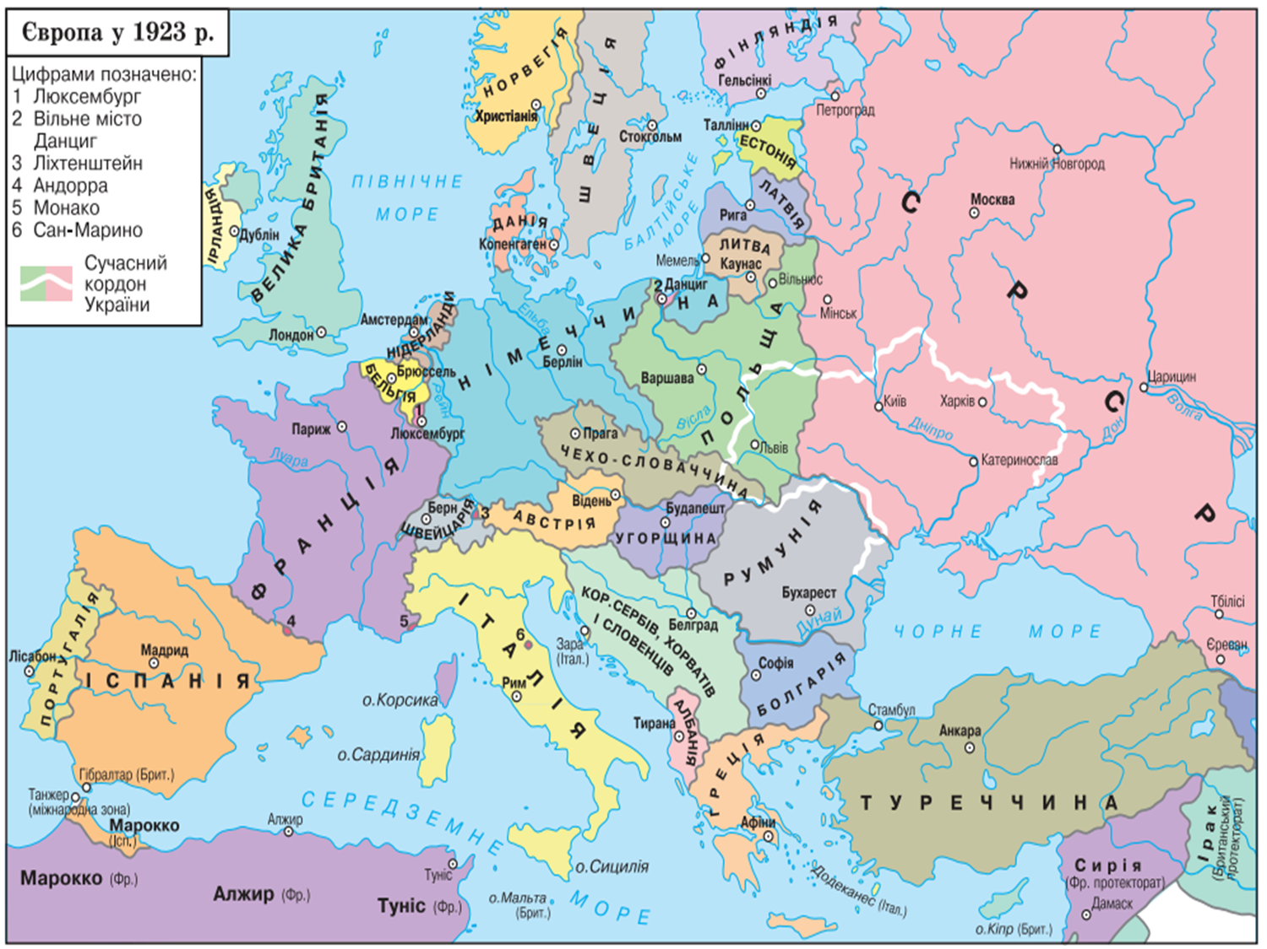

Slide 8
Наслідки Першої світової війни для Великої Британії
Соціально - політичні
Втрата позиції фінансово – економічного світового лідера
Перетворення в країну боржника
Активізація національно – визвольних рухів в колоніях
Посилення страйкового руху
Зростання впливу лейбористської партії
Надання Ірландії статусу домініону 1921р
1918р. – надання жінкам виборчих прав з 30 років

Slide 9
Наслідки Першої світової війни для Великої Британії
економічні
Втрата половини національного багатства
Нестача продовольства
Скорочення англійського експорту в 2 рази
Переміщення фінансового центру з Англії у США
Значні людські втрати: 743 тис. – вбито, 1693 тис - поранено

Slide 10
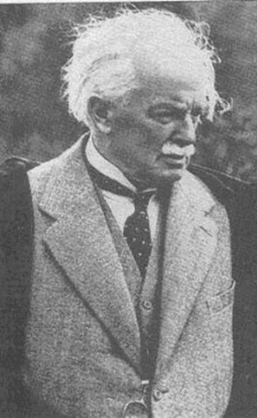
Внутрішня політика лейбористських та консервативних урядів у 1920-х роках
Грудень 1918р. – парламентські вибори
Коаліційний уряд
Д.Л.Джордж
Основні реформи:
Повоєнна відбудова економіки
Скорочення робочого дня
Підвищення заробітної плати
Матеріальна допомога солдатам
Повоєнна економічна криза;
Наростання робітничого руху
Національно – визвольні рухи в колоніях;
Провал політики знищення Радянської Росії
Жовтень 1922 відставка коаліційного уряду

Slide 11
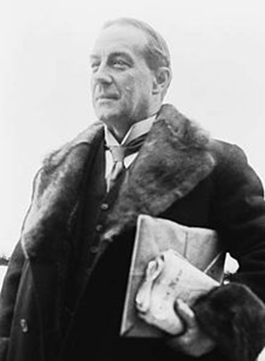
Внутрішня політика лейбористських та консервативних урядів у 1920-х роках
Кінець 1922р – парламентські вибори
Консервативний уряд
Е.Бонар – Лоу та С.Болдуїна
Реформи
Збалансований бюджет, скорочення соціальних виплат
Придушення революційних виступів робітників
Допомога національним монополіям
Відмова від жорсткого контролю за економікою

Slide 12
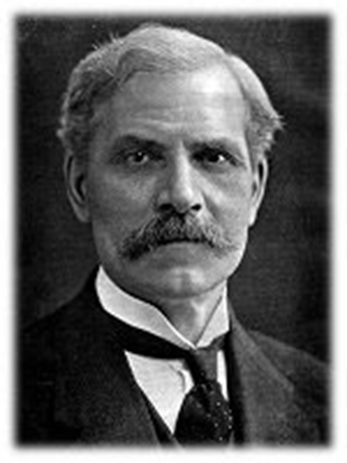
Внутрішня політика лейбористських та консервативних урядів у 1920-х роках
Парламентські вибори 1924р.
Лейбористський уряд Р.Д.Макдональда
( січень – листопад 1924р)
Реформи
Курс на сприяння інтересам великого капіталу
Підтримка приватної ініціативи
Збільшення пенсій
Закон про будівництво житла для робітників
Встановлення дипломатичних відносин з СРСР

Slide 13
Внутрішня політика лейбористських та консервативних урядів у 1920-х роках
Парламентські вибори
1924р
Консервативний уряд С.Болдуїна
1924 – 1929рр
Реформи
Курс на стабілізацію економіки
1927 – закон про конфлікти в промисловості
Політика «мондизму» - зміцнення британської промисловості на світовому ринку
На початок 1929р. за обсягами випуску промислової продукції Велика Британія досягла рівня 1913року.

Slide 14
Загальний страйк шахтарів.
Опрацювати п.3 ( с.185 – 187) і визначте:
Які причини загального страйку шахтарів?
Яка організація виступила захисником інтересів шахтарів?
Чому загальний страйк шахтарів не переріс у революцію?

Slide 15
Закон про трудові конфлікти і професійні союзи. 1927 р.
1. Цим оголошується —
а) що будь-який страйк є незаконним, якщо (І) його метою не є сприяння врегулюванню трудового конфлікту…; (ІІ) якщо він задуманий і розрахований на те, щоб безпосередньо або через створення труднощів для суспільства застосувати примус стосовно уряду;
б) що будь-який локаут є незаконним…
2) Якщо будь-яка особа закликає, підбурює, спонукає інших осіб узяти участь у страйку або локауті, який цим Актом оголошений незаконним, то така особа піддається дисциплінарним судом штрафові… або ув’язненню…
4 — (І) Протизаконно вимагати від будь-якого члена профспілки робити внески в політичний фонд профспілки…
Запитання до документа
1. Після яких подій і з якою метою було прийнято цей закон?
2. Які обмеження накладалися на профспілки цим законом?

Slide 16
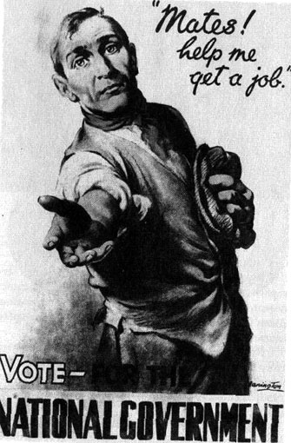
Велика Британія у роки кризи
Початок 1930р. – економічна криза.
1931р. – Р.Макдональд сформував «національний уряд» ( 1931 – 1935рр).
Реформи:
скасовано свободу торгівлі;
Політика протекціонізму;
Запровадження закону про економію;
Створення стерлінгового блоку.
Плакат „національного” уряду

Slide 17
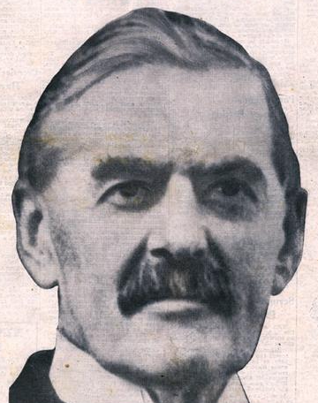
Політика консерватичного уряду Н.Чемберлена
Уряд Н.Чемберлена ( 1937 – 1940рр).
Реформи:
Мілітаризація економіки;
Зміцнення позицій приватного капіталу, монополій;
Політика «умиротворення»;

Slide 18
Спроби реформування Британської імперії
Англійські домініони:
Канада, Австралія, Ірландія, Нова Зеландія, Південно – Африканський союз
Вагомий внесок у боротьбі проти Німеччини
Здатність забезпечити оборону країн власними силами
Звільнення від британської опіки
Власна зовнішня політика
У 1917 р. на імперській конференції було оголошено, що домініони стануть "самостійними державами Співдружності імперії".
Домініони стали учасниками Паризької мирної конференції
Домінаони стали членами Ліги Націй.
На імперській конференції 1926 р. визнавалася незалежність домініонів
На конференції 1930 р. було визнано право домініонів на відокремлення.
1931р. – ухвалення Вестмінстерського статуту – уточнення повноважень парламентів домініонів

Slide 19
Угода між Великобританією та Ірландією. 6 грудня 1921 р.
1. Ірландія матиме той самий конституційний статус у товаристві націй, який називається Британською імперією, що й домініон Канада, Австралійський Союз, домініон Нова Зеландія й Південно-Африканський Союз, із парламентом, що має право видавати закони з метою збереження миру, порядку і доброго врядування в Ірландії, та з виконавчою владою, відповідальною перед цим парламентом; і вона називатиметься й буде Ірландською вільною державою...
6. Аж до укладення такої угоди між Британським та Ірландським урядами, за якою Ірландська вільна держава візьме на себе свою власну берегову оборону, оборону Великобританії та Ірландії з боку моря візьмуть на себе імперські сили Його Величності...
9. Порти Великобританії та Ірландської вільної держави будуть повністю відкриті для кораблів іншої країни зі сплатою встановленого портового та інших зборів.
Запитання до документа
1. Чим було викликано появу цієї угоди між Великобританією та Ірландією?
2. Що мала на меті Великобританія, підписуючи цю угоду?

Slide 20
Закріплення
1. Охарактеризуйте зміни, що сталися в соціально-економічному розвиткові Великобританії після Першої світової війни.
2. Що сільного було в діях консеративних та лейбористських урядів Великої Британі в 20-30-х роках?
4. Які зміни стались у стосунках між метрополією і домініонами? Коли було утворено Британську Співдружність і з якою метою?
4. Чи можна британське суспільство 20-30-х рр. вважати демократичним? Відповідь обгрунтуйте.

